Slide 1
PHÒNG GIÁO DỤC VÀ ĐÀO TẠO QUẬN LONG BIÊN
Trường Tiểu học Phúc Lợi
KHOA HỌC 5
ĐỒNG VÀ HỢP KIM CỦA ĐỒNG
Năm học 2022 - 2023

Slide 2
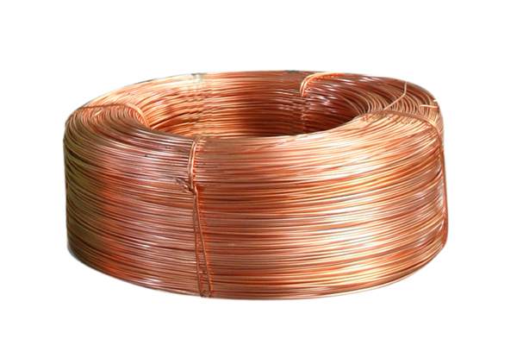
1. Tính chất của đồng và hợp kim của đồng
Quan sát một đoạn dây đồng, mô tả màu sắc, độ sáng, tính cứng và tính dẻo của đoạn dây đồng đó.

Slide 3
1. Tính chất của đồng và hợp kim của đồng
Màu đỏ nâu
Có ánh kim
Không cứng bằng sắt
Dẻo, dễ uốn, dễ dát mỏng hơn sắt

Slide 4
1. Tính chất của đồng và hợp kim của đồng:
 | Đồng | Hợp kim của đồng
Tính chất
- Là kim loại, có màu đỏ nâu, có ánh kim.
- Rất bền, dễ dát mỏng và kéo thành sợi, có thể dập và uốn thành bất kì hình dạng nào.
- Dẫn nhiệt và dẫn điện tốt.
Hợp kim của đồng với thiếc có màu nâu, với kẽm có màu vàng.
- Có ánh kim và cứng hơn đồng.

Slide 5
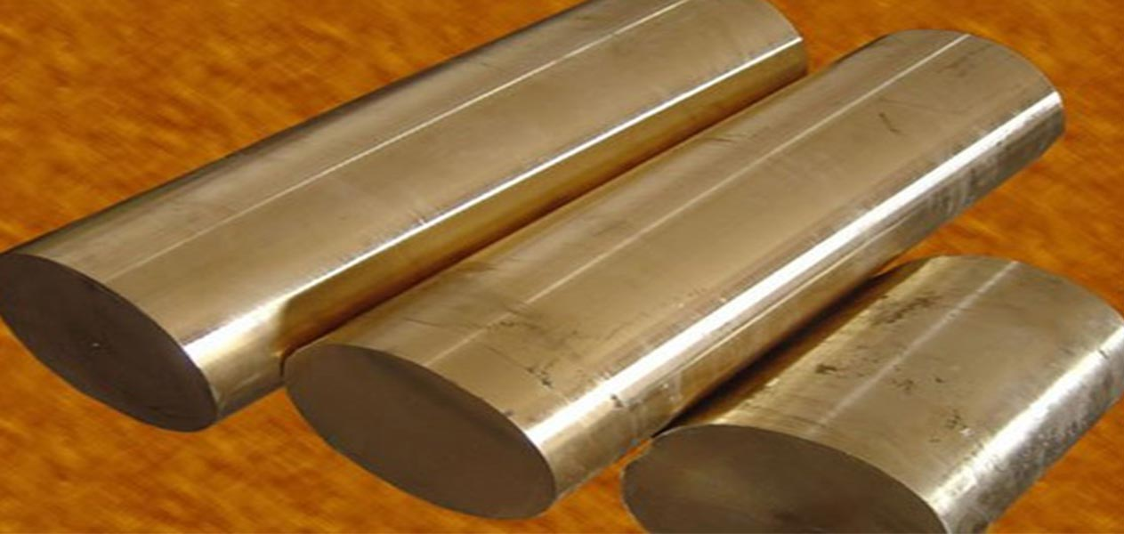
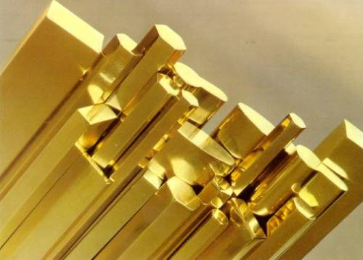
1. Tính chất của đồng và hợp kim của đồng
Đồng – thiếc
Đồng – kẽm (Đồng thau)
Đồng là một kim loại.
Đồng – thiếc, đồng – kẽm đều là hợp kim của đồng.

Slide 6
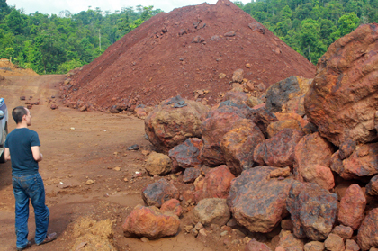
Nguồn gốc của đồng và hợp kim đồng.

Slide 7
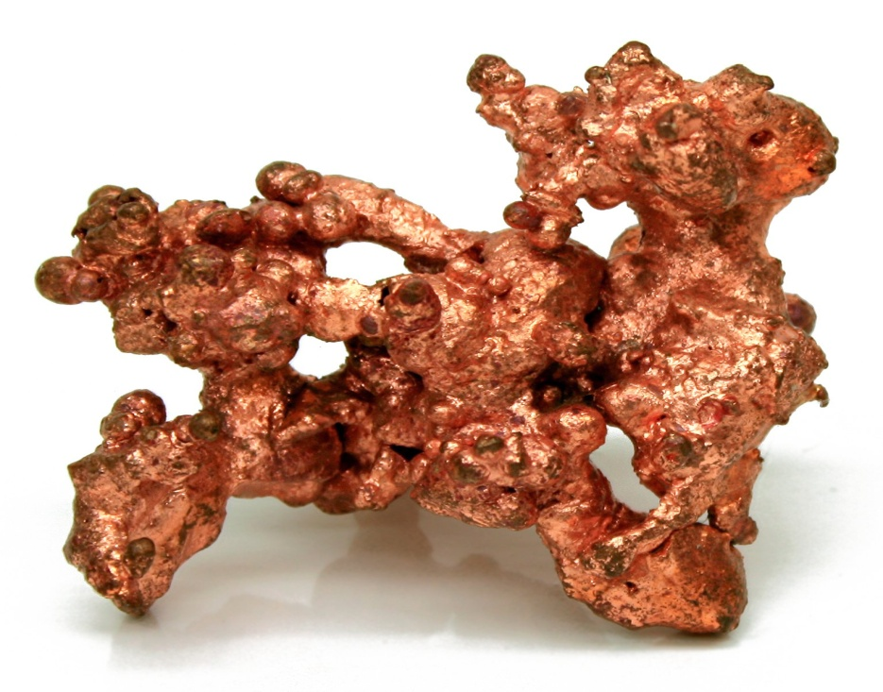
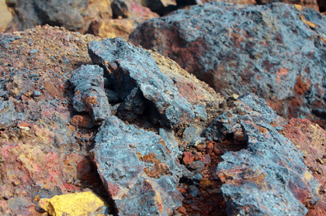

Slide 8

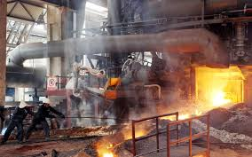
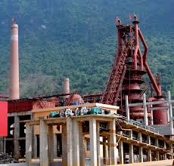
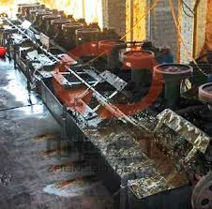

Slide 9
- Đồng là kim loại có trong tự nhiên. Phần lớn đồng được chế tạo từ quặng lẫn với một số chất khác.
- Có màu đỏ nâu, có ánh kim. Rất bền, dễ dát mỏng và kéo thành sợi,
Dẫn nhiệt và dẫn điện tốt.
- Hợp kim của đồng với thiếc có màu nâu, với kẽm có màu vàng, có ánh kim và cứng hơn đồng.

Slide 10
2. Một số ứng dụng của đồng và hợp của kim đồng, cách bảo quản:
- Kể tên một số đồ dùng được làm bằng đồng hoặc hợp kim đồng mà bạn biết ?

Slide 11
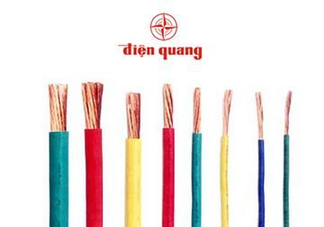
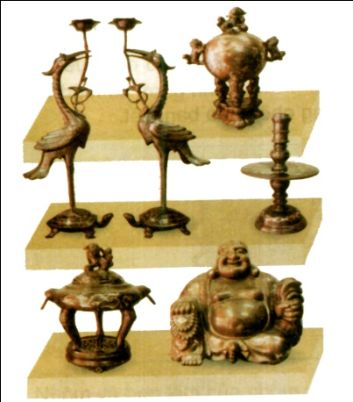
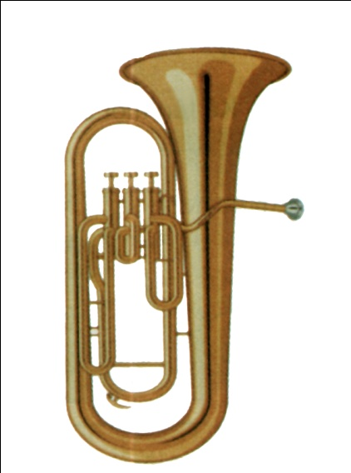
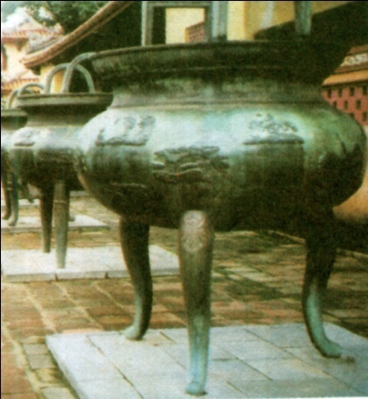
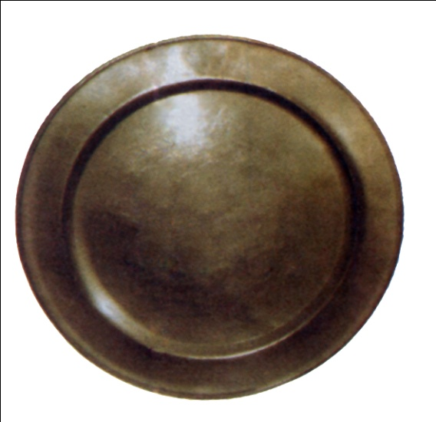
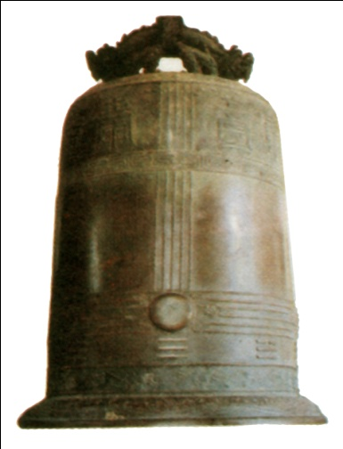
1
2
3
Dây điện
Các đồ thờ cúng
Kèn đồng
4
5
6
Chuông đồng
Đỉnh đồng
Mâm đồng

Slide 12
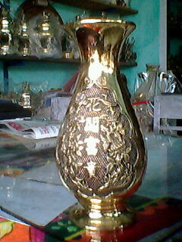
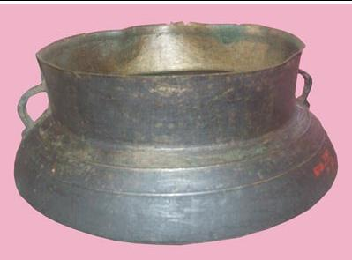
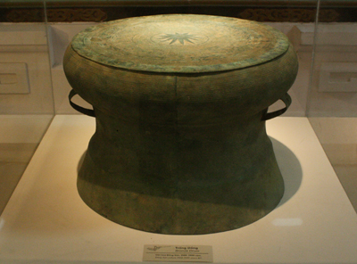
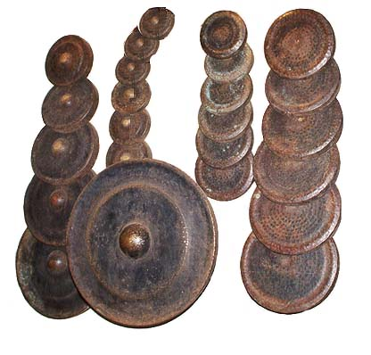

Một số đồ dùng khác được làm bằng đồng hoặc hợp kim của đồng:
Trống đồng
Bình hoa
Nồi đồng
Cồng. chiêng
Tượng đồng

Slide 13
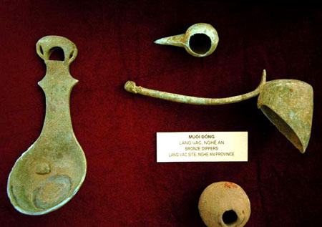
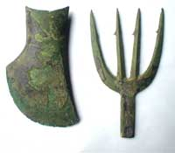
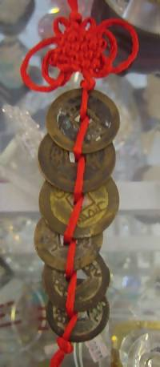
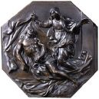


Slide 14
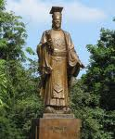

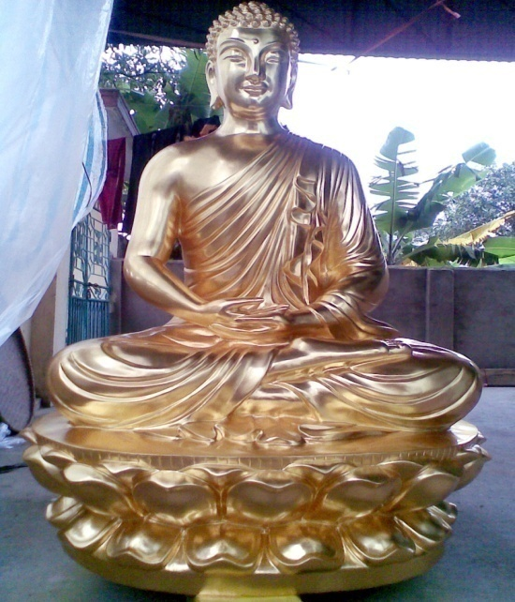

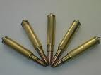
Tượng Lý Thái Tổ
Tượng Thánh Gióng
Tượng đồng Phật Tổ
Tượng đài Điện Biên Phủ
Đạn đồng

Slide 15
3. Cách bảo quản các đồ dùng bằng đồng hoặc hợp kim của đồng?
- Nêu cách bảo quản một số đồ dùng bằng đồng và hợp kim của đồng trong gia đình.
- Không để các đồ dùng bằng đồng hoặc hợp kim của đồng ngoài nắng hay ngoài mưa,
- Dùng thuốc đánh đồng để đánh bóng, lau chùi làm cho đồ dùng bằng đồng sáng bóng trở lại.

Slide 16
- Đồng là kim loại được sử dụng rộng rãi. Đồng được sử dụng làm đồ điện, dây điện, một số bộ phận của ô tô, tàu biển,…
- Các hợp kim của đồng được dùng để làm các đồ dùng trong gia đình như nồi, mâm,… ; các nhạc cụ như kèn, cồng, chiêng,… hoặc để chế tạo vũ khí, đúc tượng,…

